Slide 1
Муниципальное казенное дошкольное образовательное учреждение Аннинский детский сад №7 общеразвивающего вида
СТАРШАЯ ГРУППА
(дети 5-6 лет)

Slide 2
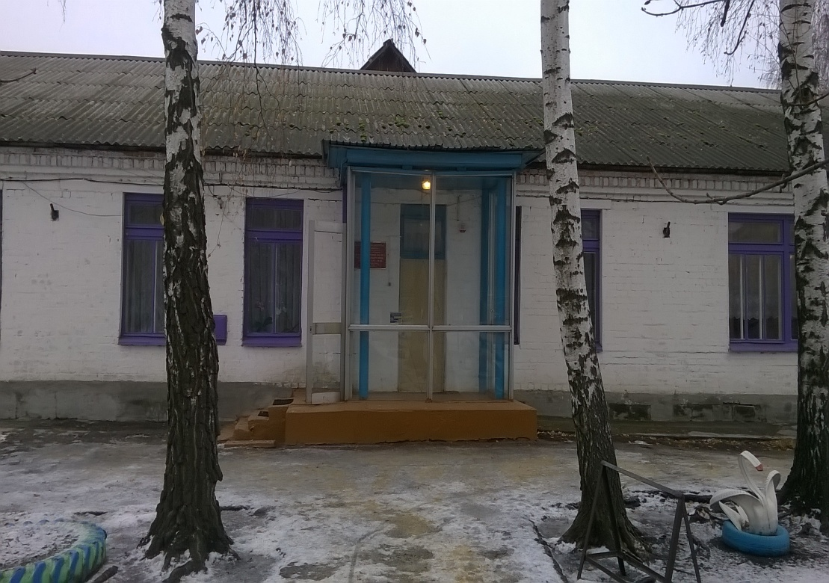
Уютный светлый садик наш-
Живем мы здесь как дома.
И провести экскурсию
Для вас всегда готовы!
Мы двери открываем
И нашу группу приглашаем.

Slide 3
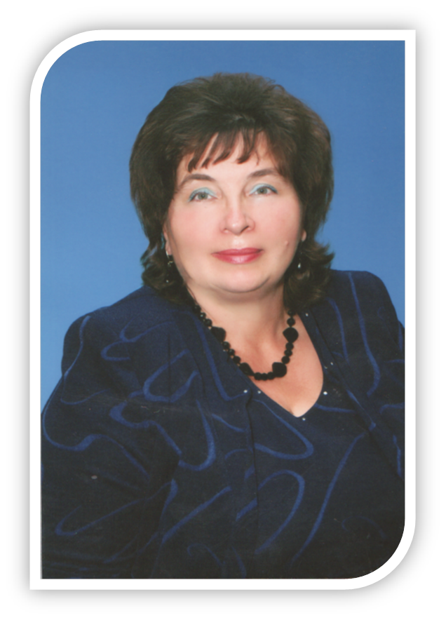
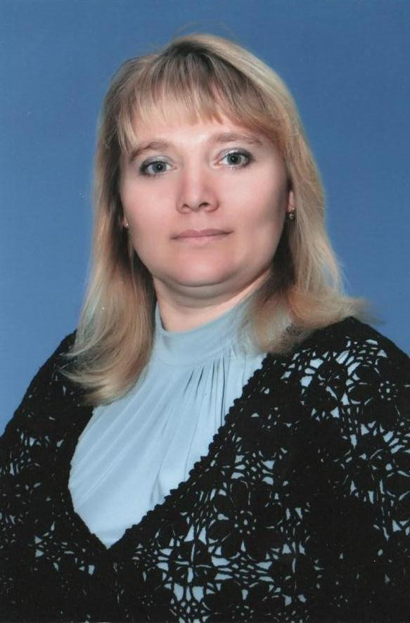
Для детей вторая мама
Воспитательница сада!
Терпелива с ребятней,
Развлекает их игрой!
Малявина Вера Николаевна
Хаустова Светлана Викторовна
воспитатели высшей квалификационной категории

Slide 4
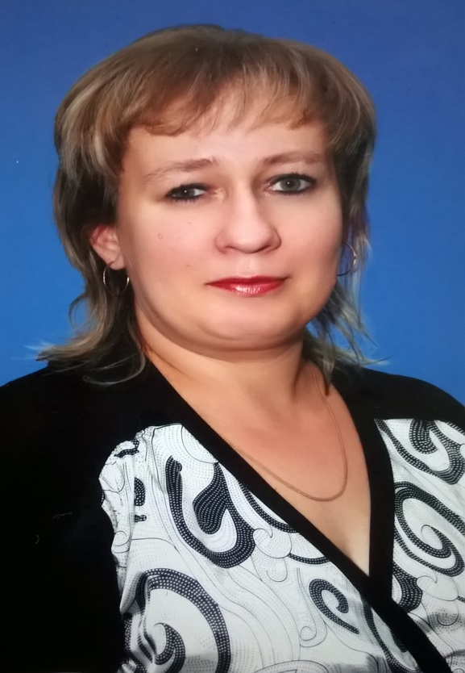
Наша няня- просто класс!
Чистота и блеск у нас!
Моет, чистит, трет и трет….
Никогда не устает!
Козакова Инна Николаевна
младший воспитатель

Slide 5
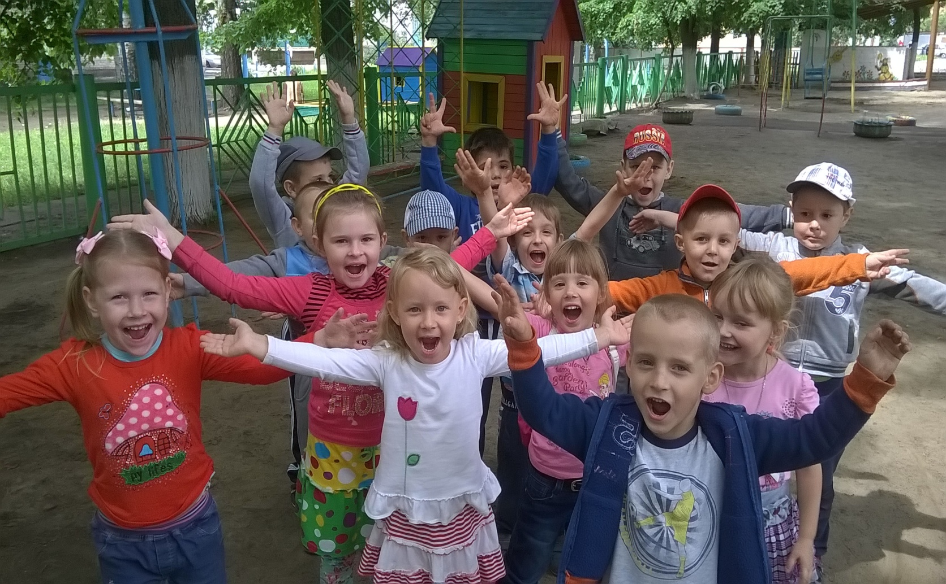
В нашей группе 28 детей: 16 мальчиков и 12 девочек.

Slide 6
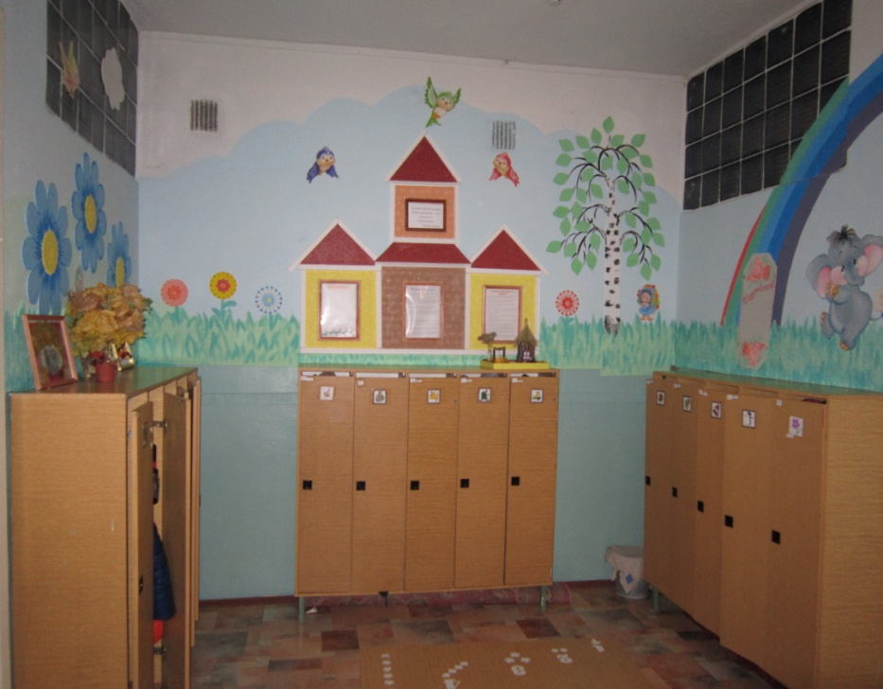
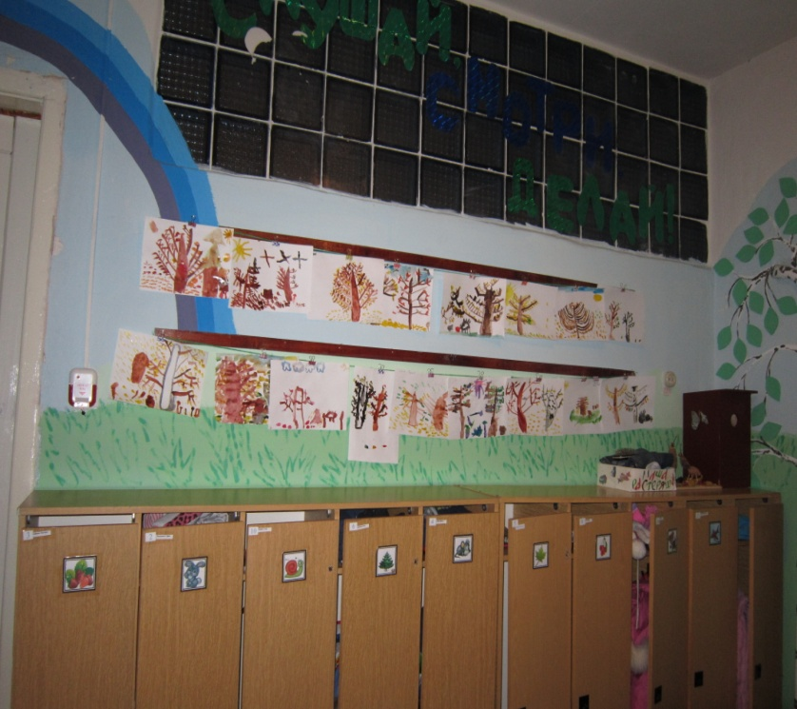
Раздевалка

Slide 7
НАША ГРУППА

Slide 8
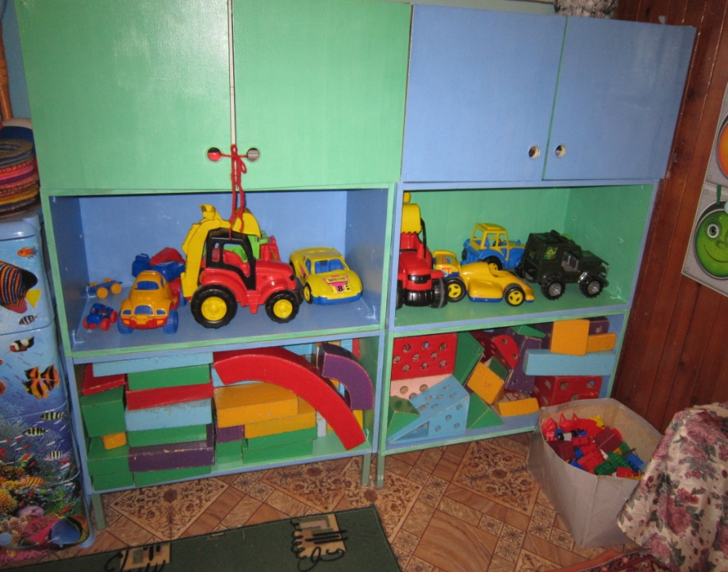
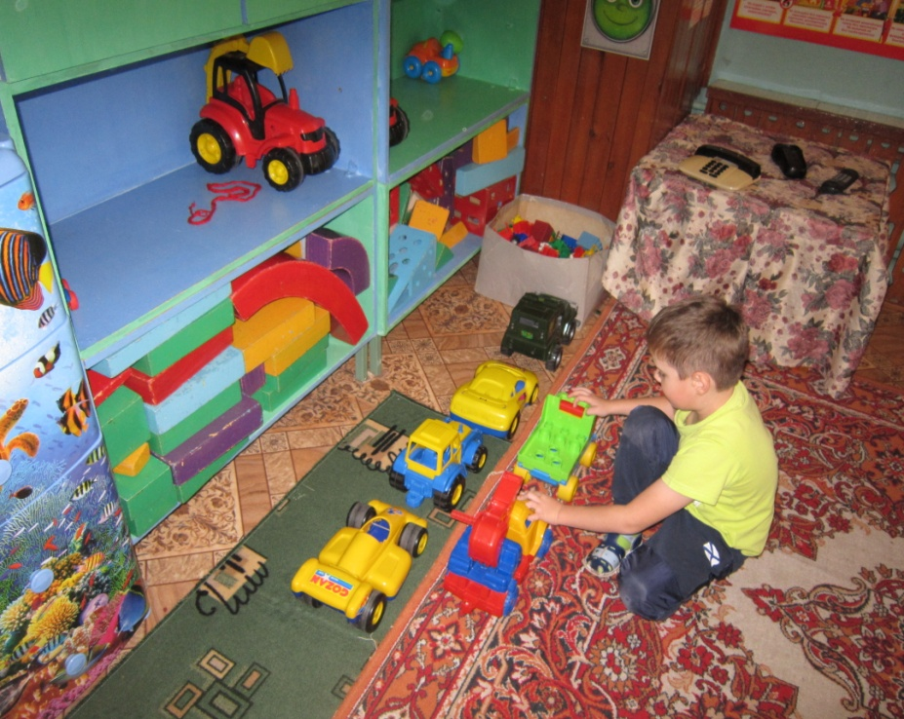
Игровая зона мальчиков

Slide 9
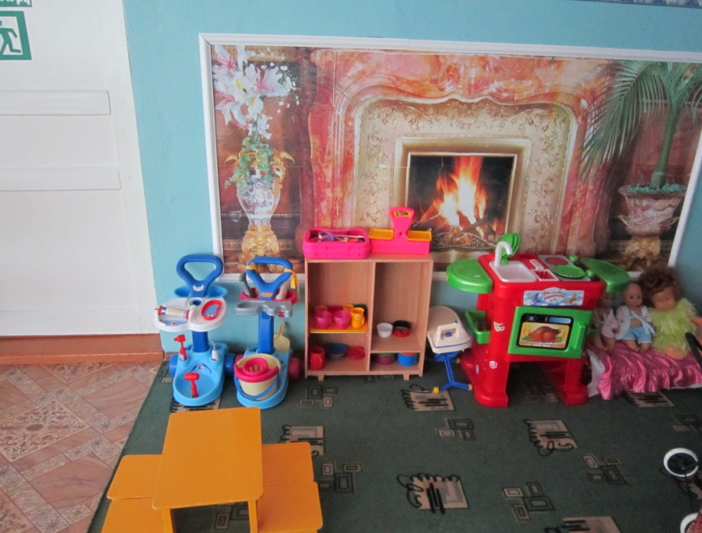
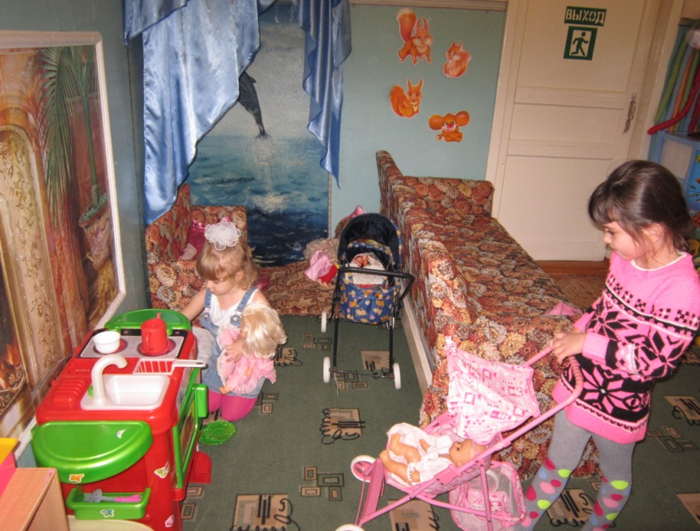
Игровая зона девочек

Slide 10
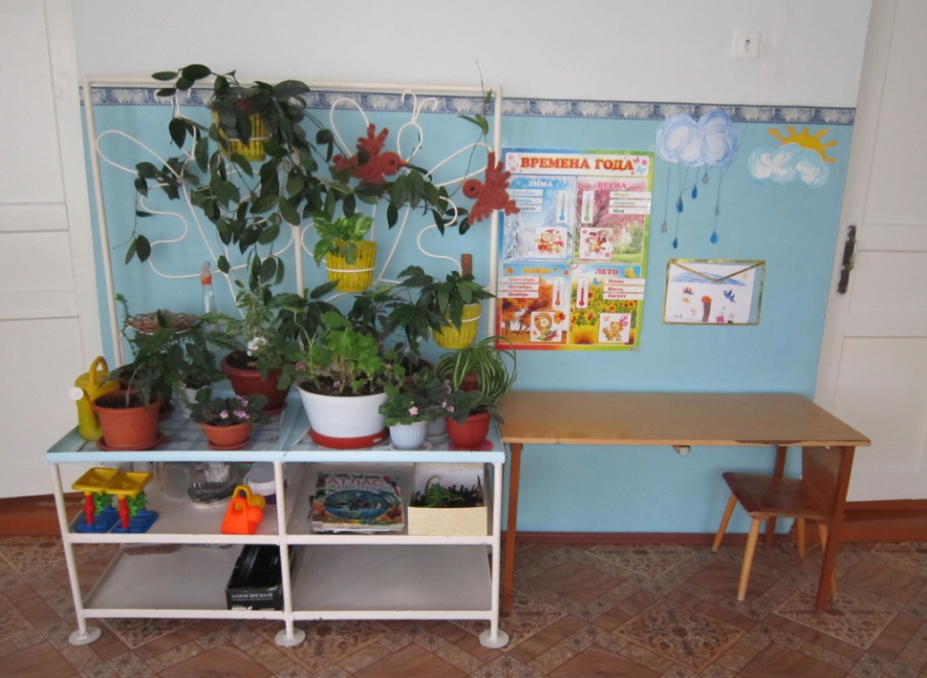
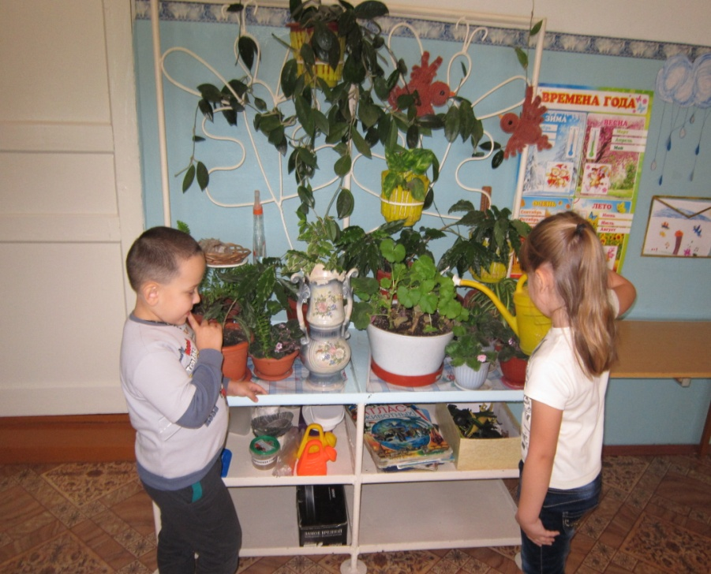
Уголок природы и экспериментирования

Slide 11
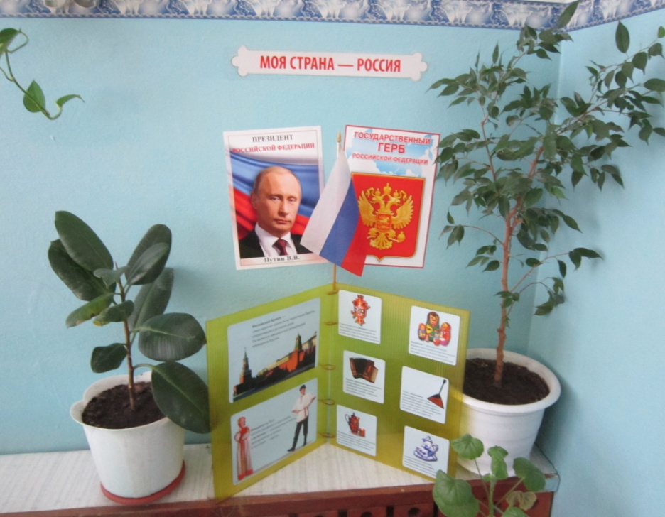
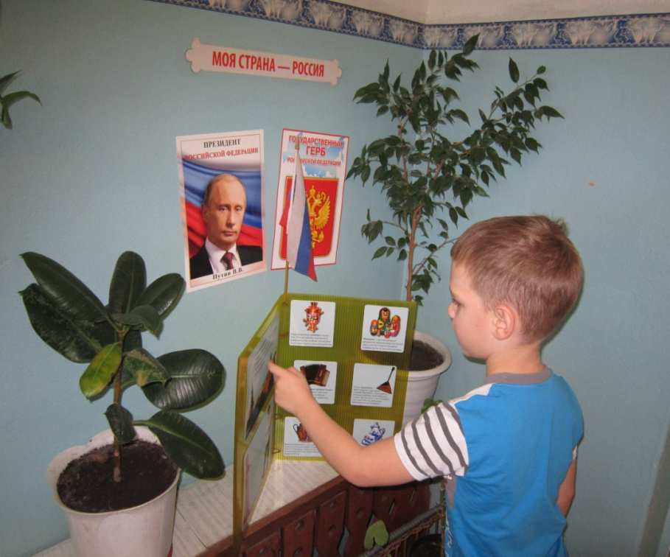
Патриотический уголок

Slide 12
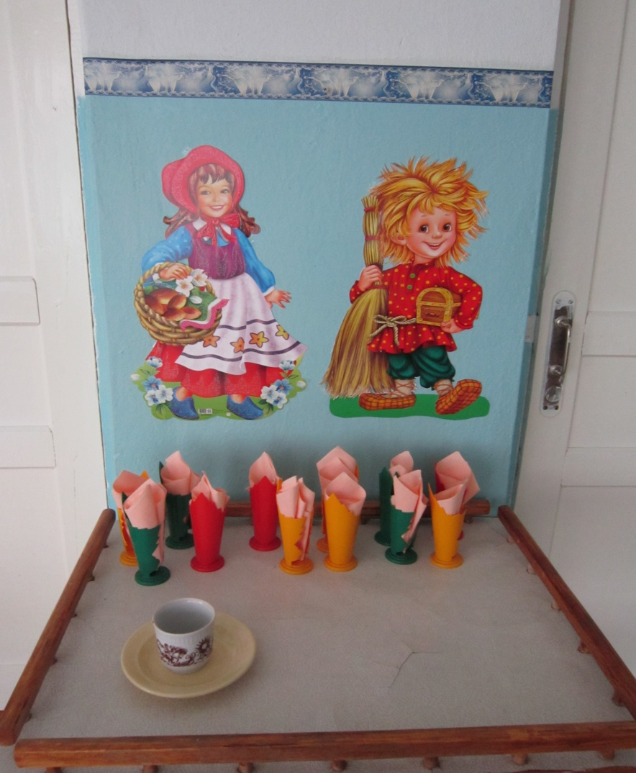
Мы
дежурим

Slide 13
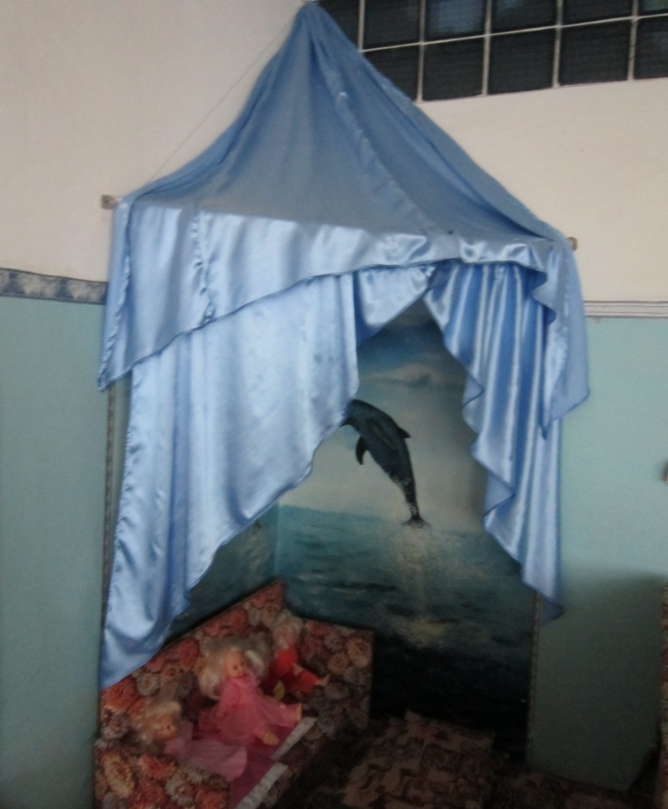
Уголок уединения

Slide 14
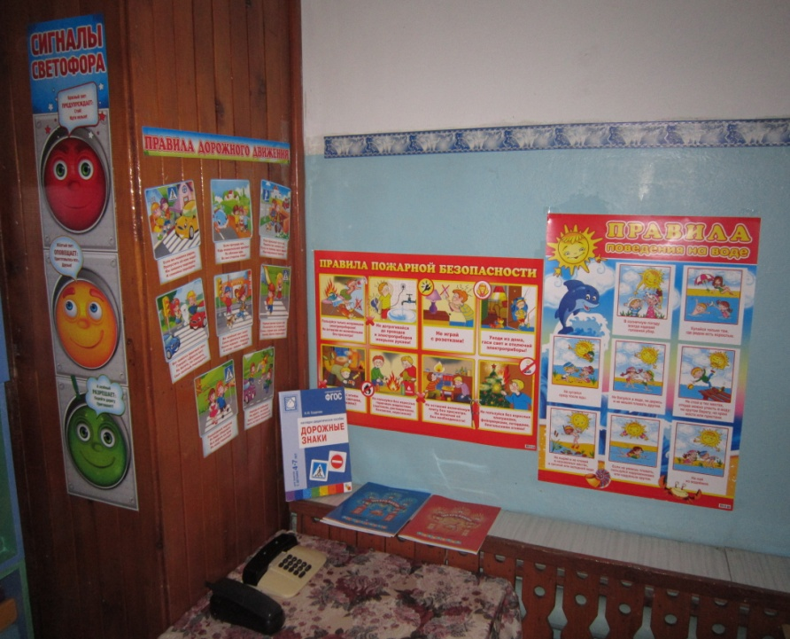
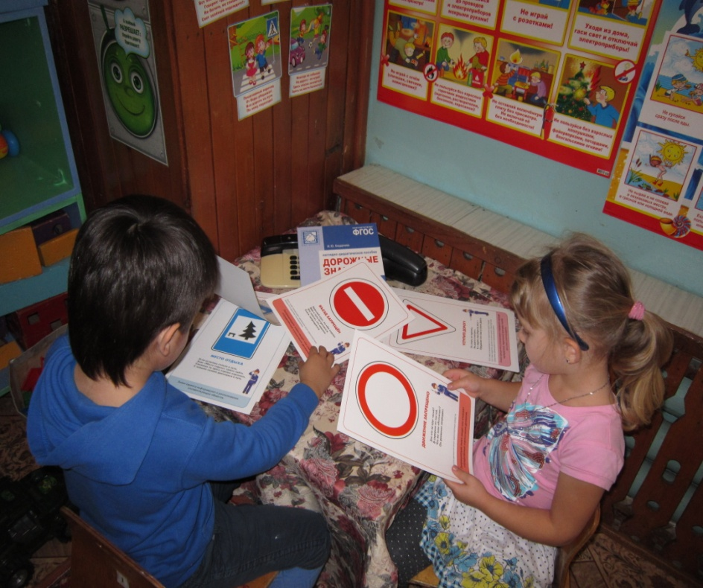
Уголок безопасности

Slide 15
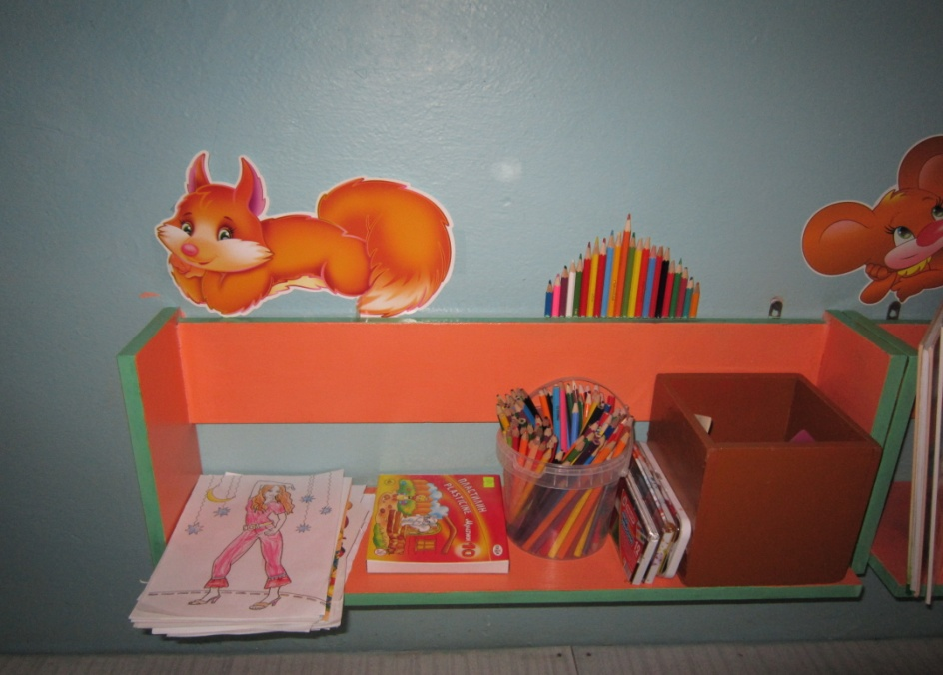
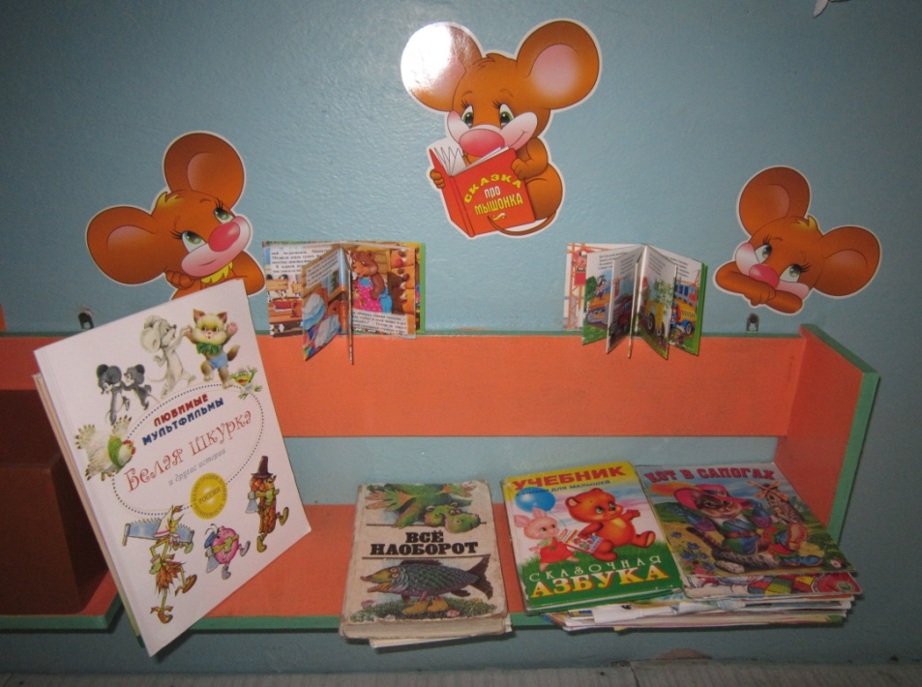
Уголок изобразительной
деятельности
Книжный уголок

Slide 16
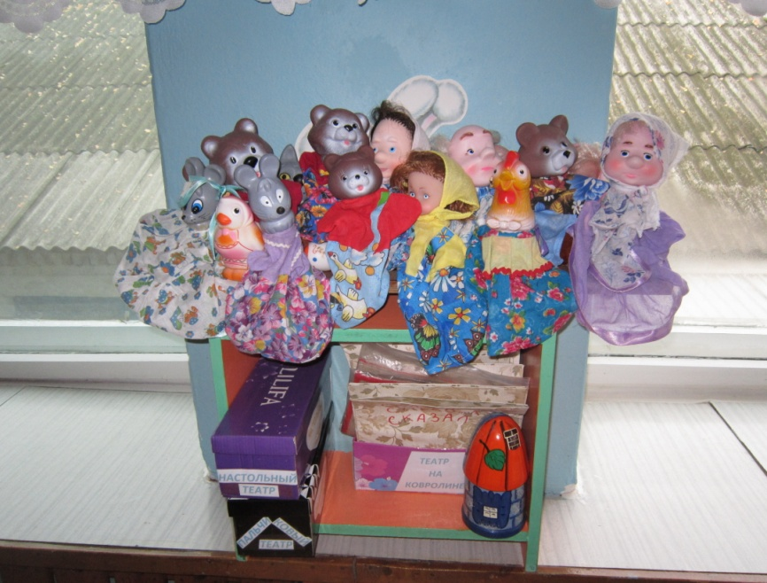
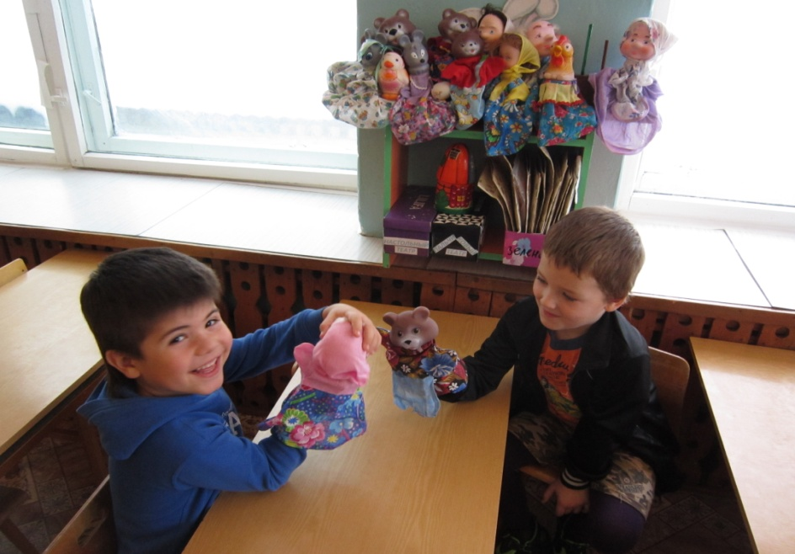
Уголок театрализации

Slide 17
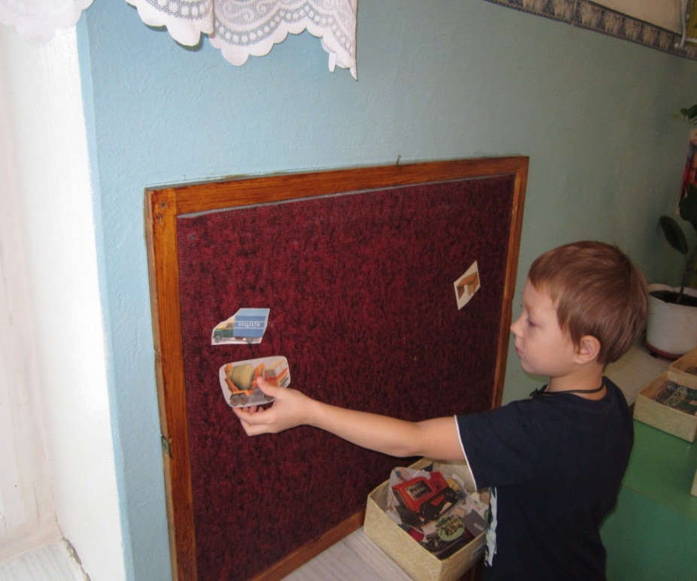
Уголок познания

Slide 18
Спортивный уголок

Slide 19
спальня

Slide 20
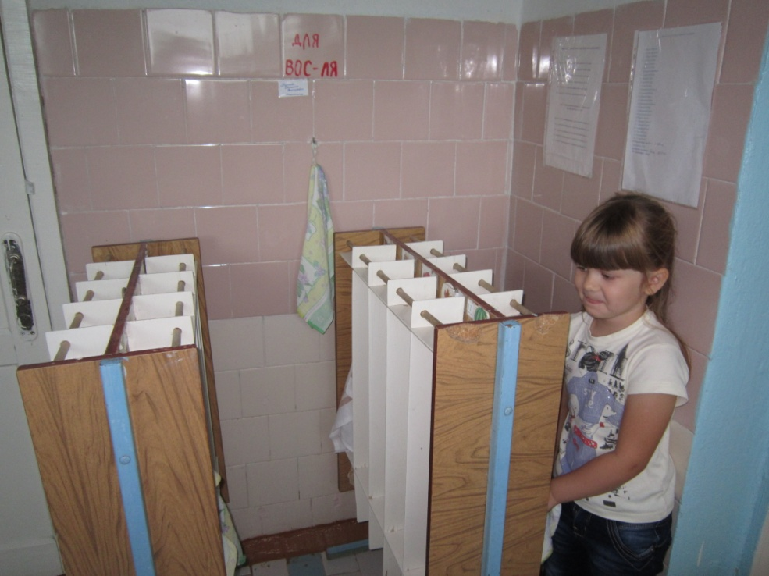
Здесь мы моем руки

Slide 21
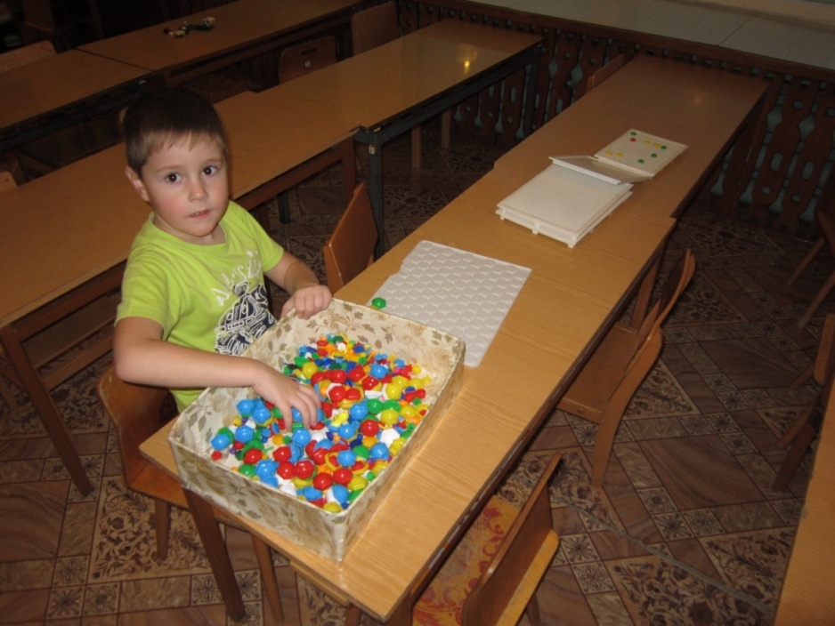
Мы играем

Slide 22
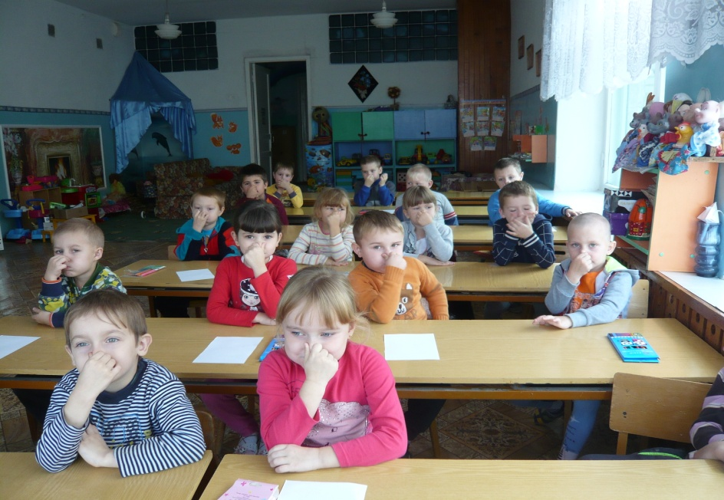
Мы занимаемся

Slide 23
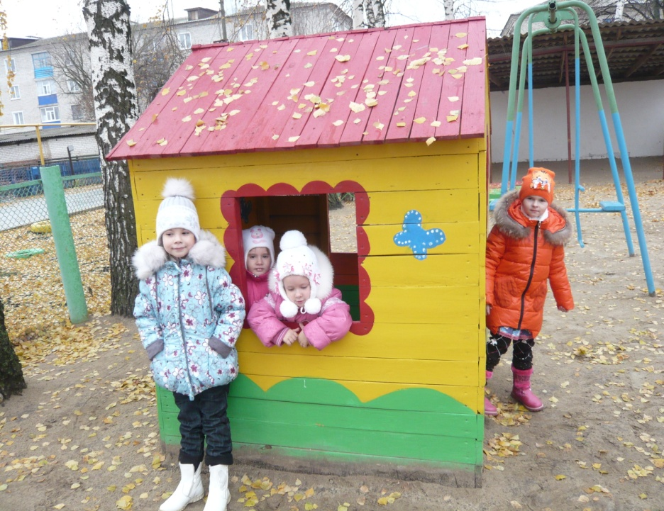
Мы гуляем

Slide 24
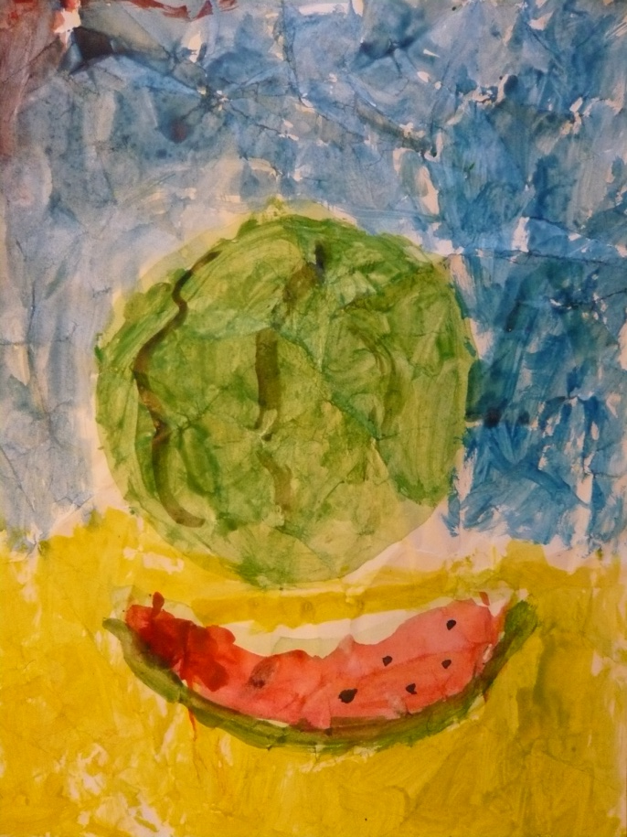
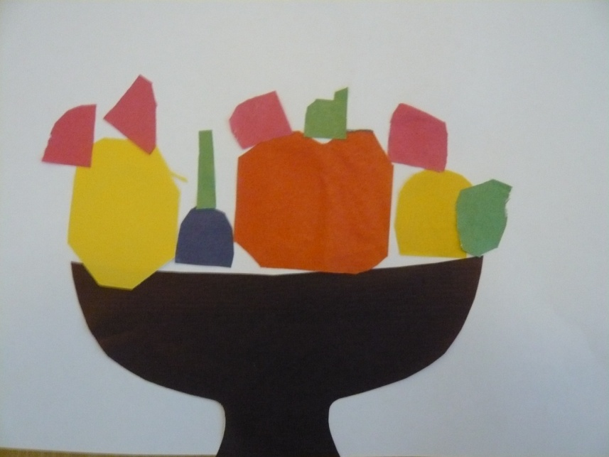
Работы детей по ИЗО

Slide 25
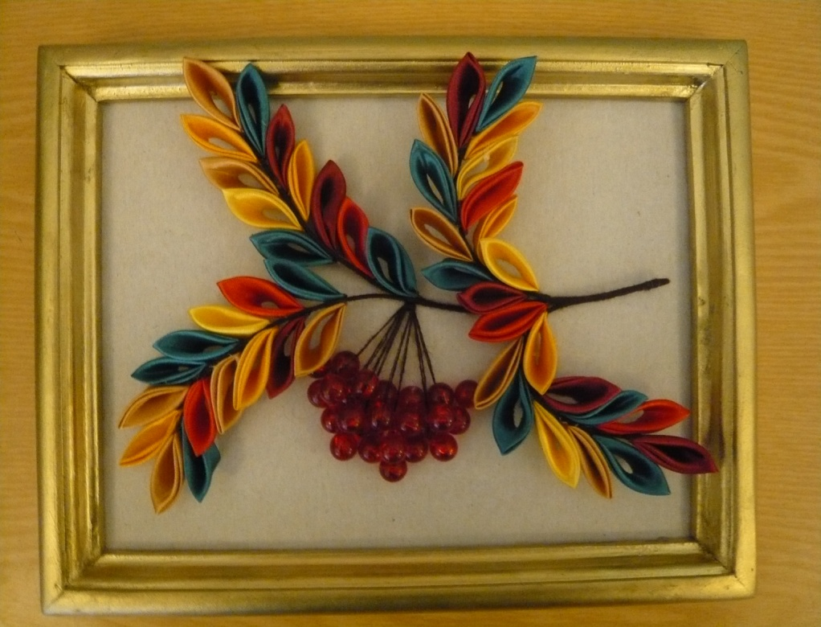
Талантливы не только дети,
но и родители.

Slide 26
Наши достижения

Slide 30
Группу всю мы показали,
О себе все рассказали.
Вас в гости снова будем ждать,
Нам есть еще, что показать.

